Slide 1
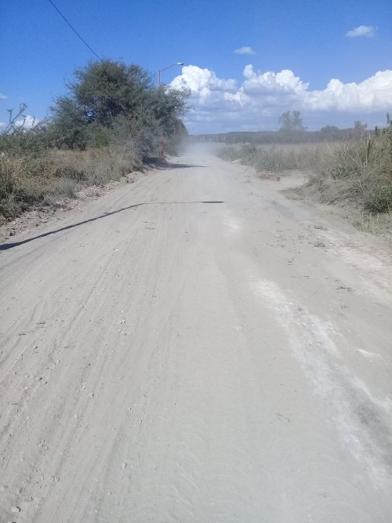
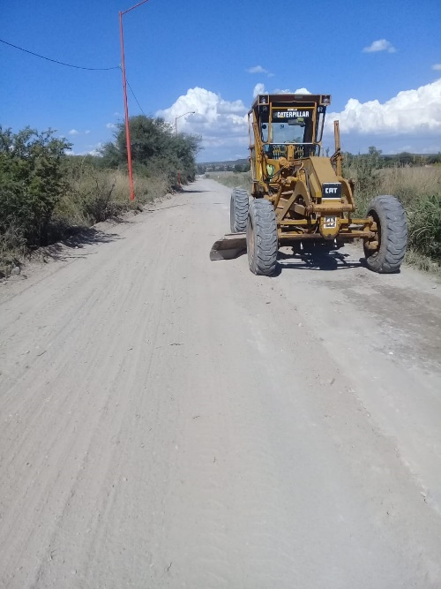
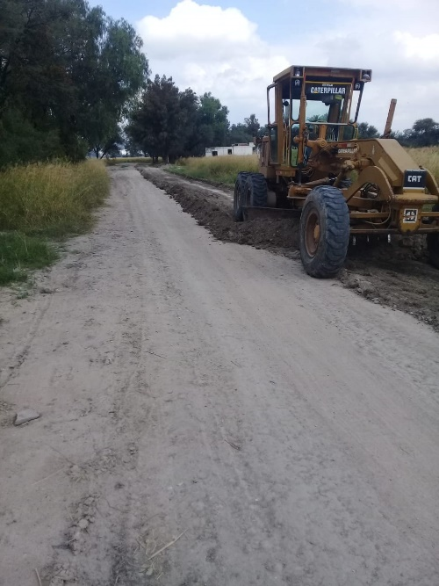
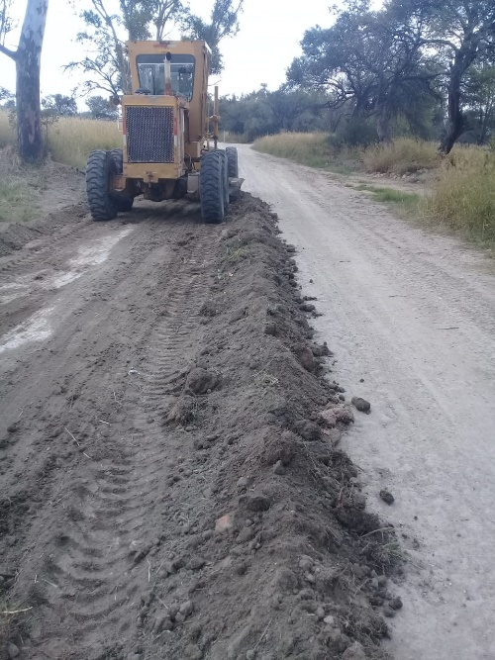
REPORTE MES DE NOVIEMBRE
MAQUINARIA
RENIVELACION EN LA COMUNIDAD LA ESCONDIDA
FECHA INICIO
CONCEPTO
UNIDAD
CANTIDAD
FECHA TERMINO
22/11/2019
CAMINO DE ACCESO
CAMINO A PUENTE DE SAN ROQUE DE MONTES
TERRENO PARA FIESTA
M2
M2
M2
7,100
4,600
600
26/11/2019

